Slide 1
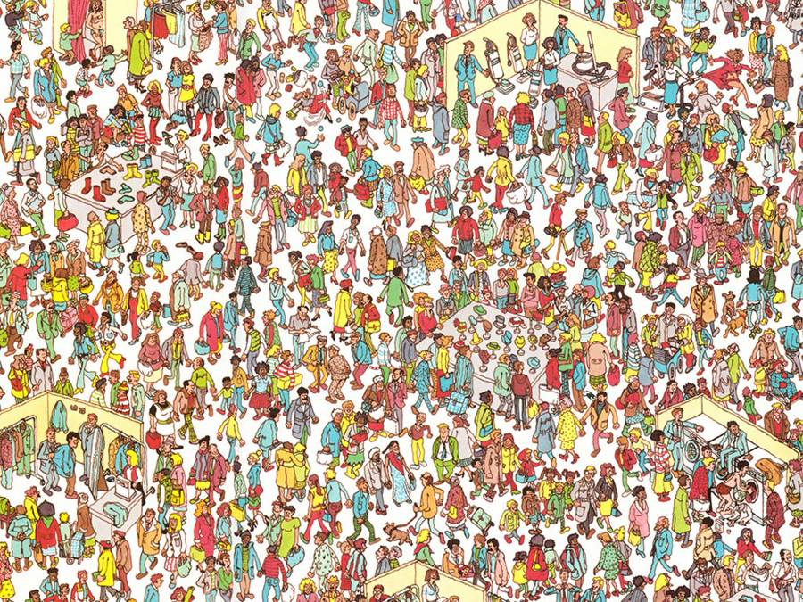
VEŘEJNÉ ZDRAVOTNICTVÍ V ZUBNÍM LÉKAŘSTVÍ II
Mgr. Pavlína Kaňová, Ph.D.

Slide 2
ÚSTAV OCHRANY A PODPORY ZDRAVÍ
Lékařská fakulta MU
Pavilon A21
Kamenice 5, 625 00 Brno

Slide 3


Slide 4
VEŘEJNÉ ZDRAVOTNICTVÍ aneb
„PUBLIC HEALTH“

Slide 5
PUBLIC HEALTH
Obtíže s překladem
V ČR - několik relativně samostatných lékařských disciplín:
    Sociální lékařství
    Preventivní lékařství
    Epidemiologie infekčních nemocí
    Hygiena
    Veřejné zdravotnictví
Navazující obory jako: sociální farmakologie, organizace a řízení zdr. systému, ekonomie zdravotnictví, sociologie zdraví a nemoci, sociální psychologie, zdravotnické právo, zdravotnická informatika ….

Slide 6
PUBLIC HEALTH
organizované úsilí společnosti s cílem
  chránit,
  rozvíjet
  a navracet zdraví lidí.
Notes:
Co je Public Health? Proč ho máme studovat? Máme definici …. Ale co to vlastně znamená?

Slide 7
Ochrana zdraví
Infekční nemoci
Chemikálie a jedy
Radiace
Environmentální rizika
Zdravotnické služby (ZS)
Podpora zdraví
(Health Promotion)
Ekvita ve zdraví
Vzdělání
Bydlení
Zaměstnání
Rodina/komunita
Životní styl
Determinanty zdraví
Medicínská účinnost
Efektivita léčby
Zdravotní potřeby obyv.
Plánování ZS
Hodnocení ZS
Ekvita v poskytování ZS

Slide 8
PUBLIC HEALTH
V SOUSTAVĚ LÉKAŘSKÝCH VĚD
Základní biomedicínské obory
  zákonitosti živé hmoty na úrovní molekul, buněk, tkání, orgánů, jednotlivých soustav apod.
Klinické biomedicínské obory
  stanovení diagnózy a léčba
  uspokojení zdravotních potřeb jednotlivých lidí
Sociomedicínské obory (PUBLIC HEALTH)
  zdravotní problémy humánních skupin a možnosti jejich zvládání
  jde o problémy bio-psycho-sociální, přesahují rámec biomedicínského přístupu

Slide 9

SVĚTOVÁ ZDRAVOTNICKÁ ORGANIZACE

Slide 10
Vznik WHO
7. dubna 1948
  základní dokumenty podepsal 26. členský stát = den vzniku WHO = Mezinárodní den zdraví
Funguje v rámci OSN, ale není jí podřízena
Sídlo v Ženevě
Členy WHO jsou vlády jednotlivých států, které poskytují prostředky pro činnost WHO
Každý člen má jeden hlas bez ohledu na výši příspěvků
www.who.int

Slide 11
Vnitřní organizace WHO
Světové zdravotnické shromáždění
Výkonný výbor
Sekretariát včele s generálním ředitelem
  Tedros Adhanom Ghebreyesus
Oblastní úřady
  Evropa (sídlo v Kodani)
  Amerika (Jižní, Střední, Severní)
  Afrika (mimo arabské země)
  Východní Středomoří
  Jihovýchodní Asie
  Západní Tichomoří

Slide 12
Základní cíl WHO
Dosažení co nejvyšší možné úrovně zdraví pro všechny lidi na celém světě.
Zdraví
Hodnoty: zdraví, péče o zdraví, ekvita ve zdraví, solidarita, bezpečí, spravedlivé financování, udržitelný rozvoj systému péče o zdraví, zdravotní gramotnost

Slide 13
SOCIÁLNÍ LÉKAŘSTVÍ
TEORETICKÝ ZÁKLAD VEŘEJNÉHO ZDRAVOTNICTVÍ

Slide 14
Proč SOCIÁLNÍ lékařství?
zdraví a nemoc nejsou medicínské kategorie
sociální, politické a ekonomické faktory velmi silně určují
  kdo bude nemocný,
  jakou nemocí,
  jakou léčbu dostane
  i jaké výsledky bude tato léčba mít.

Slide 15
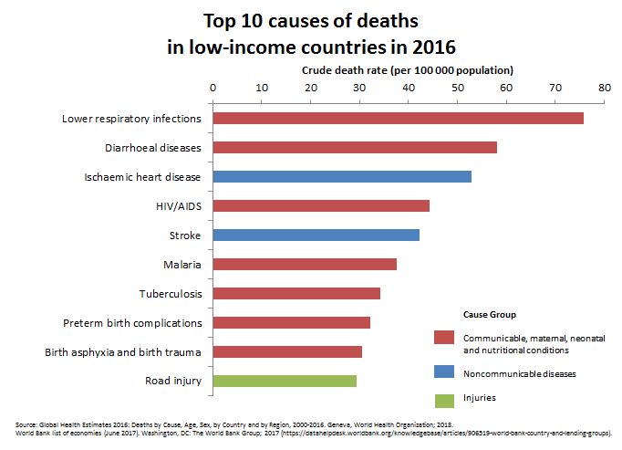
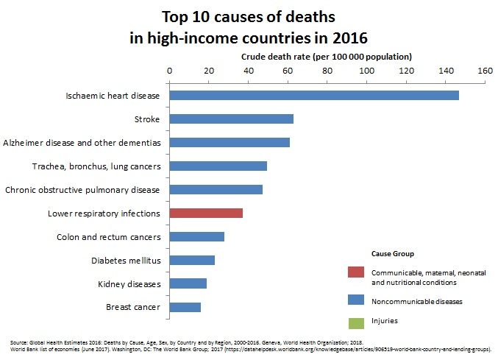

Slide 16
SOCIÁLNÍ LÉKAŘSTVÍ
Okolnosti existence lidí jako členů společnosti jsou podstatné
  pro jejich zdraví,
  pro péči o zdraví

Slide 17








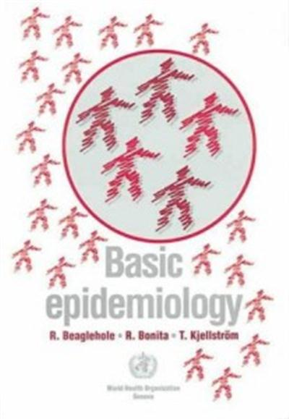

Sociální lékařství
Vědní, medicínský, interdisciplinární obor
  zdraví populace
  systém péče o zdraví ve společnosti
Interdisciplinární obor
  epidemiologie, demografie, sociologie,
  ekonomie, psychologie, právo, etika ad.

Slide 18
Sociální lékařství
Teoretické zaměření oboru:
Vývoj zdravotnictví a péče o zdraví
Teorie zdraví a nemoci (determinanty zdraví, zdraví a společnost, základní zdravotní problémy, zdravotní potřeby)
Teorie péče o zdraví a zdravotnictví (systémový přístup)
Teorie řízení

Slide 19
Sociální lékařství
Teoretické zaměření oboru:
Etické problémy zdravotní péče
Ekonomické aspekty zdravotní péče
Role práva v péči o zdraví
Teorie zdravotní politiky
Mezinárodní spolupráce v péči o zdraví

Slide 20
Sociální lékařství
Základní metody oboru:
Epidemiologické metody
Statistika
Demografie
Sociologické metody
Základy zdravotnického managementu
Metody ekonomické analýzy

Slide 21
TŘI ZÁKLADNÍ OTÁZKY SOCIÁLNÍHO LÉKAŘSTVÍ

Slide 22
1. JAKÉ JE ZDRAVÍ LIDÍ?
POPIS
CO, KOLIK, KDE, KDY

Slide 23
2. PROČ JE TAKOVÉ ?
POPIS
ANALÝZA
Determinanty zdraví

Slide 24
ŽIVOTNÍ STYL
40%
ŽIVOTNÍ PROSTŘEDÍ
35%
ZDRAVÍ
BIOLOGICKÝ
(GENETICKÝ)
ZÁKLAD
10%
PÉČE O ZDRAVÍ
15%

Slide 25
ŽIVOTNÍ STYL
ŽIV. PROSTŘEDÍ
ZDRAVÍ
PÉČE O ZDRAVÍ
BIOL. ZÁKLAD

Slide 26
SOCIÁLNÍ DETERMINANTY ZDRAVÍ
ŽIVOTNÍ STYL
ŽIV. PROSTŘEDÍ
ZDRAVÍ
PÉČE O ZDRAVÍ
BIOL. ZÁKLAD

Slide 27
MOŽNOSTI JEDINCE A ROLE SPOLEČNOSTI
Riziko
onemocnění
MOŽNOSTI JEDINCE
ROLE
SPOLEČNOSTI

Slide 28
3. CO SE DÁ UDĚLAT PRO ZLEPŠENÍ ZDRAVÍ?
PÉČE O ZDRAVÍ
POPIS
ANALÝZA

Slide 29
3. CO SE DÁ UDĚLAT PRO ZLEPŠENÍ ZDRAVÍ?
PÉČE O ZDRAVÍ
POPIS
ANALÝZA
Vše, co se dělá pro zdraví lidí
ZDRAVOTNICTVÍ

Slide 30
SYSTÉM PÉČE O ZDRAVÍ
(Není totéž, co zdravotnictví !!!)
je široce pojatý souhrn zdravotnických, organizačních, ekonomických, výchovných a dalších prostředků, opatření a aktivit, jejichž smyslem je chránit, upevňovat, rozvíjet a navracet lidem zdraví.

Slide 31
ZDRAVOTNICTVÍ
(Není totéž, co systém péče o zdraví!!!)
resortní systém
soustava odborných zařízení, orgánů a institucí (spolu s lidmi, vybavením, poznatky a metodami)
cílem je poznávat a uspokojovat zdravotní potřeby i oprávněné požadavky lidí.
Zdravotnictví je subsystémem široce pojímané péče o zdraví.

Slide 32
PÉČE O ZDRAVÍ
ostatní resorty
zdravotnictví
všechny další organizace, instituce, orgány veřejné správy, občanské iniciativy, spolky, rodiny a jednotlivci

Slide 33
FUNKCE ZDRAVOTNICTVÍ
V užším smyslu: řídit (ať už přímo nebo nepřímo) soustavu zdravotnictví
V širším smyslu: vhodně usměrňovat a koordinovat systém péče o zdraví

Slide 34
SOCIÁLNÍ PROSTŘEDÍ
PÉČE O ZDRAVÍ
POPIS
ANALÝZA

Slide 35
VEŘEJNÉ ZDRAVOTNICTVÍ A HODNOTY
ZDRAVÍ A PÉČE O ZDRAVÍ

Slide 36

KDYŽ CHYBÍ ZDRAVÍ,
MOUDROST JE BEZRADNÁ, SÍLA JE NESCHOPNÁ BOJE, BOHATSTVÍ JE BEZCENNÉ A DŮVTIP BEZMOCNÝ.
Herakleitos z Efezu (540-480 př.n.l.)

Slide 37
KDYŽ CHYBÍ ZDRAVÍ,
MOUDROST JE BEZRADNÁ, SÍLA JE NESCHOPNÁ BOJE, BOHATSTVÍ JE BEZCENNÉ A DŮVTIP BEZMOCNÝ.
Herakleitos z Efezu (540-480 př.n.l.)

Slide 38
INDIVIDUÁLNÍ HODNOTA ZDRAVÍ
Je úzce podmíněna pudem sebezáchovy.
Důležitá, nikoliv nutně nejdůležitější hodnota
Mnoho lidí hodnotu zdraví podceňuje,
  z nevědomosti nebo pohodlnosti, a význam zdraví pochopí, až když onemocní.
Je proto důležité pomáhat občanům, aby si hodnotu svého zdraví uvědomili, když jsou ještě zdraví, aby si zdraví vážili a naučili se je účinně chránit.

Slide 39
SOCIÁLNÍ HODNOTA ZDRAVÍ
Historicky:
  vojenské hledisko – armáda potřebovala zdravé muže.
  ekonomické hledisko - výrobní organizace potřebovaly zdravé pracovníky
Sociální hodnota zdraví je ovšem mnohem bohatší
  jde o bezpečnost a spokojenost lidí,
  o právo žít ve zdravém prostředí a ve zdravé společnosti.

Slide 40
HODNOCENÍ ZDRAVOTNÍ SITUACE
-
ZDRAVOTNÍ SITUACE V ČR

Slide 41
HODNOCENÍ ZDRAVOTNÍ SITUACE
Zdravotní stav
Životní styl
Životní prostředí
Systém péče o zdraví a zdravotnictví

Slide 42
1. ZDRAVOTNÍ STAV
Úmrtnost
Nemocnost

Slide 43
STŘEDNÍ DÉLKA ŽIVOTA

Slide 45
STŘEDNÍ DÉLKA ŽIVOTA
V posledních 20 letech má SDŽ rostoucí trend.
V r. 2017 byla SDŽ při narození pro muže 76,0 let a pro ženy 81,9 let.
SDŽ se zvyšuje zejm. v souvislosti s poklesem úmrtnosti na nemoci oběhové soustavy.
ČR má dobrou pozici z hlediska SDŽ mezi zeměmi S a V Evropy, za západní Evropou však zaostává.

Slide 46
ZDRAVOTNÍ STAV
V ČR je vysoký výskyt chorob kardiovaskulárních, nádorových onemocnění, úrazů i psychických nemocí.
I když je možno doložit některá dílčí zlepšení, zaostávání úrovně zdraví lidí v ČR ve srovnání s vyspělými zeměmi přetrvává.
Jedním z východisek zlepšení situace by měla být úvaha o determinantách zdraví lidí, prioritách i o možných regulačních mechanismech.

Slide 47
2. ŽIVOTNÍ STYL
K závažným rizikovým faktorům, jejichž vliv roste, patří zejména:
kuřáctví,
energeticky nadměrná a nevhodně složená strava,
nízká pohybová aktivita,
vysoká úroveň psychických tenzí a stresů,
zneužívání alkoholu, léků a drog,
nevhodné sexuální chování apod.

Slide 48
KOUŘENÍ
V ČR kouří 30 % populace a převažují muži a lidé se základním vzděláním.
Největší podíl kuřáků je ve věk. sk. 15-24 let (téměř 45 %).
V ČR je velkým problémem velký podíl dětských kuřáků
  mezi nimi převažují dívky
Protikuřácká opatření – legislativa, prevence, pomoc při odvykání, zákazy kouření.

Slide 49
DŮSLEDKY KOUŘENÍ
V ČR umírá v důsledku kouření každý rok přibližně 18.000 – 20.000 lidí.
Pravidelní kuřáci mají:
  3x vyšší riziko vzniku rakoviny
  1,6x vyšší riziko úmrtí na NOS
  14x vyšší riziko CHOPN
Pasivní kouření

Slide 50
ALKOHOL
V ČR se v r. 2013 spotřebovalo 12,5 l čistého alkoholu na osobu 15+.
Je to nejvíce v Evropě (průměr EU je 10l)
Rizikoví konzumenti – 26 % mužů a 13 % žen
Škodlivé pití -12,5 % mužů a 2,7 % žen
Mezi českými dospívajícími je vyšší výskyt pití nadměrných dávek alkoholu než u jejich evropských vrstevníků

Slide 51
3. ŽIVOTNÍ PROSTŘEDÍ
Dílčí zlepšení
Stav dosud není příznivý, např. pokud jde o znečišťování ovzduší, vody, půdy, potravin, chemizaci zemědělství a škodlivé fyzikální faktory, hluk, záření apod.

Slide 52
4. SYSTÉM PÉČE O ZDRAVÍ A ZDRAVOTNICTVÍ
Péče o zdraví je dosud pojímána
resortně,
s nedostatečným důrazem na prevenci, podporu a rozvoj zdraví
a na primární zdravotní péči.
V současné době zdravotnictví prochází obtížným obdobím transformace.
Nesnáze se projevují v oblasti
zdrojů (peníze, lidé, zařízení, znalosti),
činností (účinnost, efektivita a kvalita zdravotnických služeb)
i výstupů a dopadů zdravotní péče (spokojenost občanů a uspokojování zdravotnických potřeb).

